Slide 1
집값예측
이서영

Slide 2
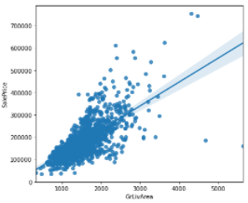
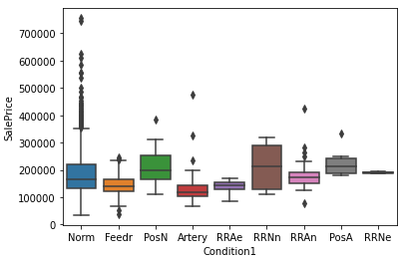
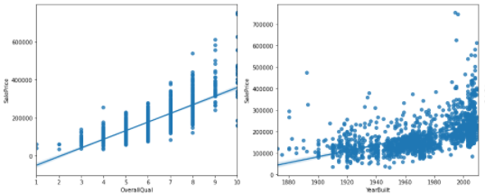
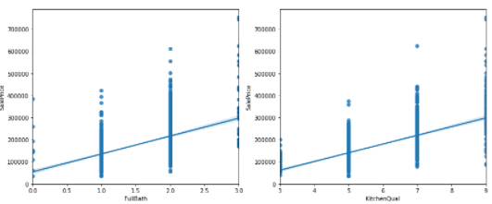
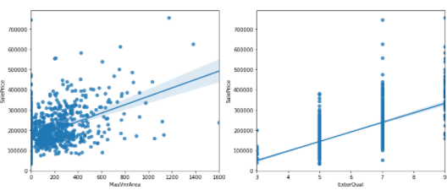
분석 주제
집의 전반적인 구성과 상태에 따른 집값예측
👉보통 편의시설과의 거리가 가까울수록, 집이 넓을수록, 상태가 우수할수록 집값이 높다
##데이터 분석 시
전체적으로 집상태가 좋을수록,
집의 외,내부 자재 퀄리티가 좋을수록,
최근에 지어질수록,
화장실 개수가 많을수록, 거실의 면적이 넓을 수록, 지하실의 면적이 높을수록
등등 집의 시설이 좋고 면적이 넓을 수록 집값이 높아지는 경향을 보인다.
*특히 주거공간크기가 주택가격에 가장 큰 영향을 주므로 이상치 제거하기*
But, 접근 조건과 집값은 상관관계도 낮으며(0.3이하) 연관성이 낮음. 보통 Norm(평균적)조건을 선호

Slide 3
데이터 분석방식
-선형회귀모델
●Ridge : 과적합 방지 위해 L2규제 적용
●Lasso : 과적합 방지 위해 L1규제 적용
👉GridSearchCV를 통해 5개의 폴드세트로 학습한 후 평가
👉GridSearchCV를 통해 최적의 파라미터를 찾은 후 최적값 예측
-회귀트리
●XGBoost – XGBRegressor : 학습시간은 느리지만 과적합 방지 가능하며 높은 성능 나타냄
●LightGBM – LGBMRegressor : XGBoost보다 속도가 빠르며 대용량 데이터 처리 가능
👉 XGBoost, LightGBM (제 컴퓨터에서) 수행시간이 매우 오래 걸리므로 하이퍼 파라미터를 미리 설정해 놓은 후 GridSearchCV를 통해 5개의 폴드세트로 학습 후 평가
-평가 : RMSE
● 회귀모델이므로 오차제곱 평균값(MSE)이 최소가 될수록 좋은 값.
하지만 타겟 값이 너무 크므로 제곱근인 RMSE값 구한다.

Slide 4
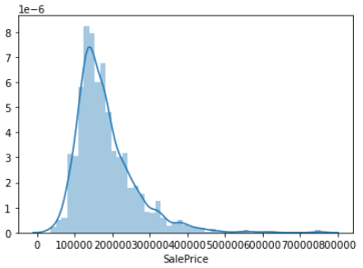
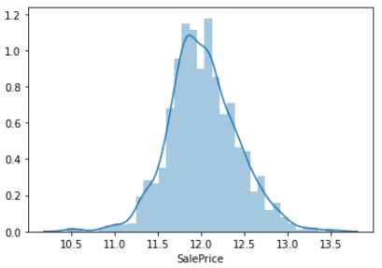
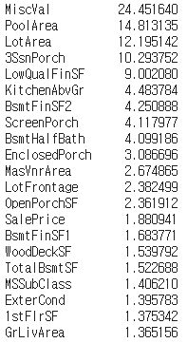
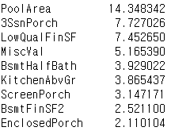
선형회귀모델
👉 선형모델을 기반으로 하는 선형회귀는 데이터값의 분포도가 정규분포와 같이 종모양의 형태를 선호하며, 특히 타겟값의 분포도가 왜곡(skew)되지 않고 정규분포형태로 되어야 예측 성능을 저하시키지 않는다.
👉 피처 데이터에서도 숫자형 데이터에만 로그변환 적용
👉 원-핫 인코딩 된 카테고리 숫자형 피처는 제외,
카테코리 피처는 코드성피처이기 때문에 당연히 왜곡될
가능성이 높다.(원-핫 인코딩 된 카테고리 피처는 왜곡과 무관)
Log변환
로그변환 후 왜도가 1이상인 피처들
로그변환 전 왜도가 1이상인 피처들

Slide 5
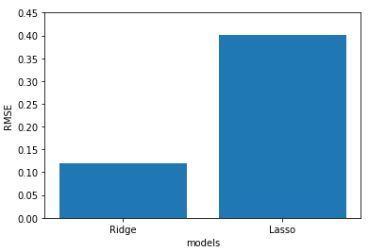
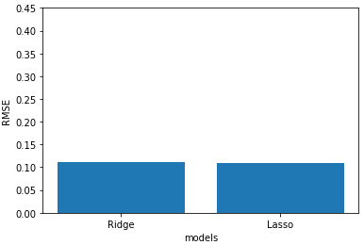


평가 : RMSE
👉 Target : 로그변환 된 SalePrice
👉 Features : SalePrice를 제외한 나머지 변수들(원-핫 인코딩 된 변수들을 제외하고 로그변환 된 상태, GrLivArea이상치 제거)
최적화 전
파라미터 최적화 후
by GridSearchCv(cv=5)
alpha=8
alpha=8
alpha=0.001
alpha=0.001

Slide 6
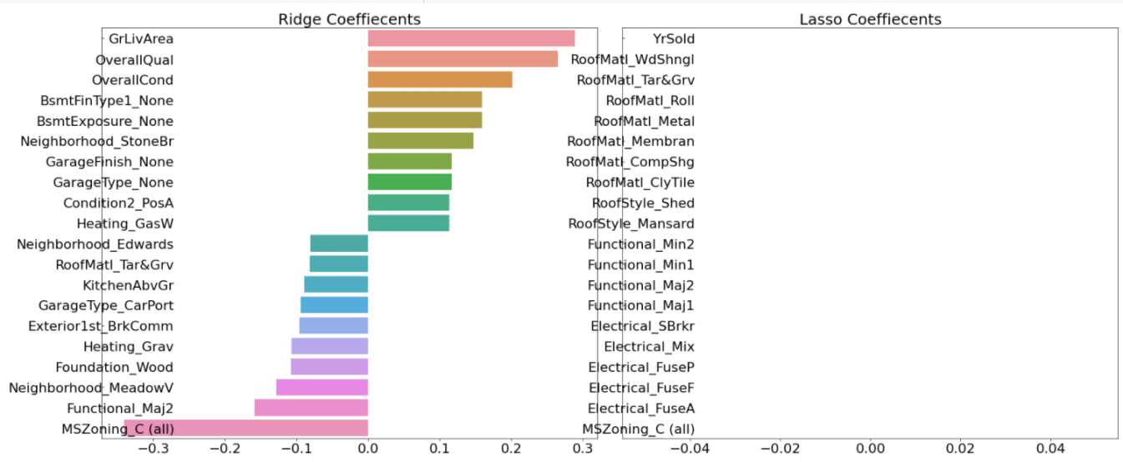
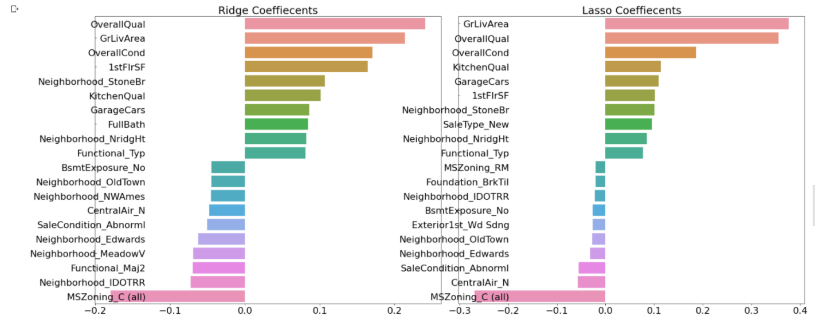
회귀모델별 회귀계수 시각화
전,후를 비교해 보았을 때 최적화 전의 라쏘회귀계수는 값이 모두 0이 나왔다.(?)
최적화 후 모델 별 회귀 계수도 많이 달라졌으며 라쏘회귀의 경우 릿지회귀와 유사한 형태로 분포된다.
최적화 전 ridge,lasso회귀계수
최적화 후 ridge,lasso회귀계수

Slide 7
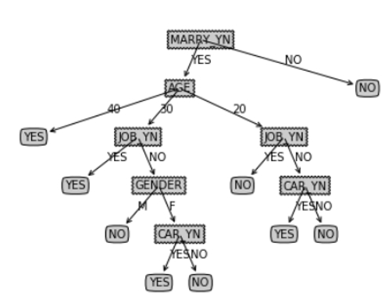
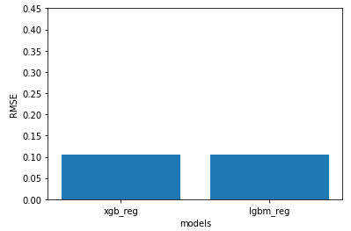

회귀트리
:회귀트리 모델 역시 로그변환 된 상태의 데이터로 모델링
(코드 돌리는 시간이 오래 걸릴 수 있는 관계로 하이퍼 파라미터는 미리 설정해 두었습니다.)

Slide 8
정리
 | Ridge | Lasso | XGBRegressor | LGBMRegressor
RMSE | 0.111 | 0.109 | 0.1059 | 0.1061
MSE | 0.0124 | 0.012 | 0.00112 | 0.0112
최적 alpha | 8 | 0.001

Slide 9
감사합니다.

